Slide 1
Análisis económico vinculados a VIH/sida para detectar acciones y orientar la toma decisiones
USAID Proyecto Respuesta Sostenible al VIH en Centroamérica
Implementado por FANCAP
Taller fortalecimiento de capacidades de miembros del MCP-ES
Fortalecimiento de Capacidades sobre análisis secundarias para orientar la toma de decisiones sobre el VIH/sida.
El Salvador, Noviembre 2022

Slide 2
Objetivo
Fortalecer las capacidades de los equipos técnicos de miembros del MCP-ES para la generación de análisis secundarios sobre la sostenibilidad del financiamiento de la respuesta nacional al VIH.

Slide 3
Contenido
Desarrollo de pre test (10min)
Conceptos macroeconómicos básicos.
Análisis macroeconómico. Sostenibilidad financiera de la respuesta nacional al VIH y las tendencias macroeconómicas.
Análisis económico de la epidemiologia y la orientación del gasto de la respuesta nacional al VIH/sida.
Desarrollo de post test (10min)
Preguntas/reflexiones

Slide 4
Tema 1. Conceptos macroeconómicos básicos.

Slide 5
¿Qué es una Política económica?
Se puede definir la política económica como aquella parte de la ciencia económica que se ocupa de estudiar, de forma sistemática, todos los problemas que se derivan de la intervención pública dirigida de forma deliberada a la consecución de unos fines económicos concretos.
Principales objetivos de la política económica:
Crecimiento económico
Pleno empleo
Estabilidad de precios
Desarrollo económico
Preservación del medio ambiente natural
La provisión de bienes públicos*
*aquellos que provee el Estado en respuesta a necesidades básicas fundamentales y ante la falta de provisión por parte del mercado o de la sociedad (Katz, 2008)

Slide 6
Macroeconomía y salud: economía de la enfermedad
Baja producción de bienes y servicios
Genera desempleo y dificultades para la subsistencia
Incremento de enfermedades
Inversiones reducidas en atención preventiva
Nutrición deficiente educación insuficiente viviendas insalubres
Inversiones hacia atención curativa
Energía humana de baja calidad
Genera el desarrollo de enfermedades
Nota: la relación del gasto nacional en salud pública – privado permite analizar el binomio política económica y la política social.

Slide 7
Macroeconomía y salud: impacto de la salud en desarrollo económico.
Se pueden identificar tres factores fundamentales a través de los cuales los problemas públicos de la salud comienzan a ser un obstáculo para la alcanzar un desarrollo económico sostenible, estos son:
01
Reducción de la expectativa de vida por problemas de salud
02
Aumento del gasto catastrófico en salud (hogares)
03
Epidemias no controladas pueden erosionar la cooperación internacional, la estabilidad de política económicas y la estabilidad macroeconómica.
Nota: porcentajes altos de incidencia de VIH/sida contribuyen a reducciones significativas y duraderas en los rangos de crecimiento económico.

Slide 8
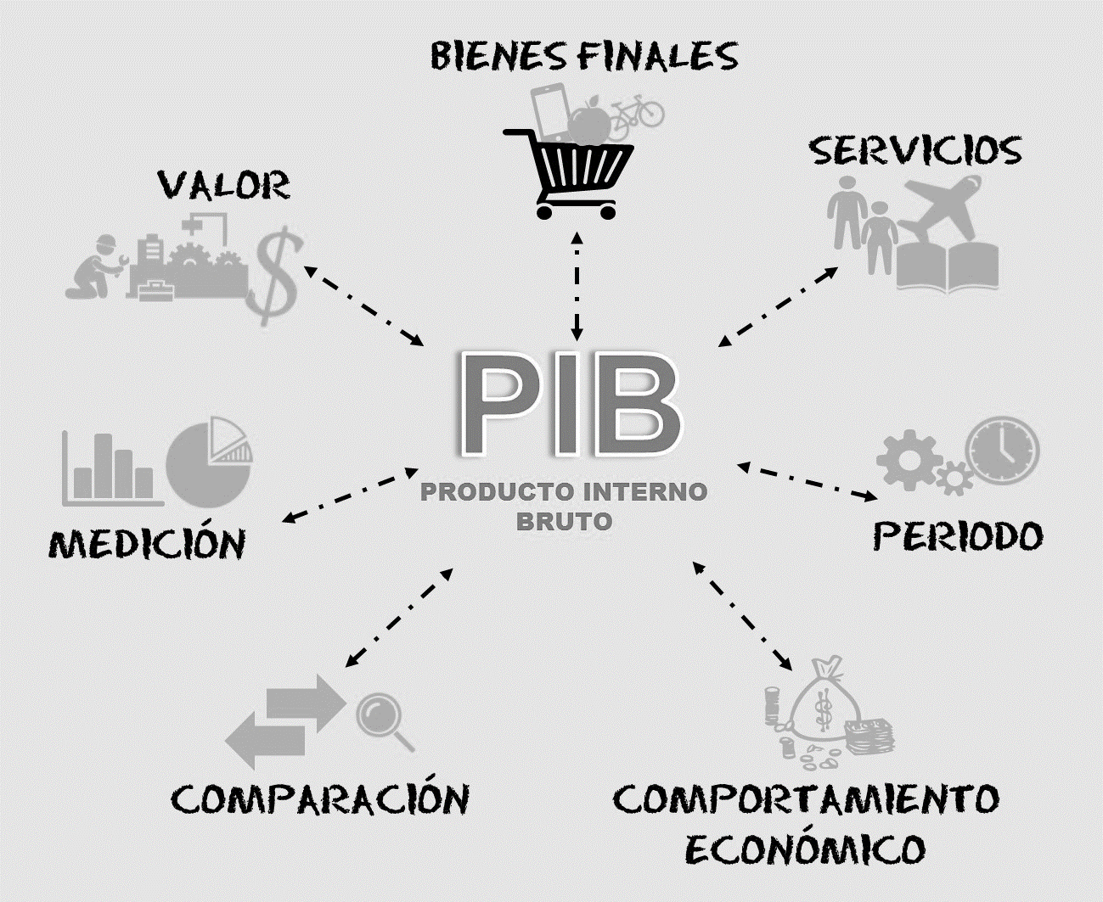
¿Qué es PIB?
El PIB significa Producto Interno Bruto, y el PIB de un país es el valor total de todos los bienes y servicios finales producidos dentro del país durante un periodo de tiempo (un año calendario).

Slide 9
Macroeconomía y salud: ¿Cuándo la situación es financieramente insostenible?.
Los ingresos están disminuyendo, mientras el gasto se mantiene o aumenta
Las necesidades que causan gasto crecen más rápidamente que los ingresos
Los precios que se pagan son altos o están aumentando
El gasto realizado no logra los efectos e impactos deseados
Los gastos se atienden con donaciones y préstamos
Fuente: Sostenibilidad financiera de la respuesta al VIH en Centroamérica. Visión de futuro, abril 2022.HEP+

Slide 10
Macroeconomía y salud: ¿Cuál es un horizonte deseable y posible de sostenibilidad?
La brecha financiera ingreso-gasto se tiende a cerrar
Las necesidades que causan gasto hacen meseta o se reducen
Los costos tienden a disminuir: tanto precios como la gestión
El gasto causado produce valor, es efectivo, logra resultados
Los gastos se atienden con ingresos propios = autosuficiencia
Fuente: Sostenibilidad financiera de la respuesta al VIH en Centroamérica. Visión de futuro, abril 2022.HEP+

Slide 11
Proceso de la intervención en salud. Vinculación entre la epidemiología y la economía de la salud
Procesos
alternativos
(tecnología)
Impacto sobre la situación de salud
Recursos
(Insumos)
Acción de salud
Resultados clínicos
Eficiencia técnica
Eficacia
Efectividad
Eficiencia económica
Costo efectividad
Epidemiología | Economía de la salud | Eficiencia técnica | Eficiencia económica | Eficacia | Efectividad
Promover la salud individual a través de medidas colectivas. | Estudia como satisfacer necesidades sanitarias y de salud bajo los principios de eficiencia, eficacia y efectividad. | Hace referencia a si se están utilizando de la mejor forma los recursos y nuevas tecnologías sanitarias en la prestación de los servicios de salud | Hace referencia al logro de metas establecidas haciendo uso de la menor cantidad de recursos. | Hace referencia a una acción o intervención que se realiza en condiciones ideales para lograr las metas, sin considerar el ahorro de recursos ni de su cuido. | Hace referencia del impacto de las intervenciones en los diferentes grupos meta.

Slide 12
Tema 2. Análisis macroeconómico. Sostenibilidad financiera de la respuesta nacional al VIH y las tendencias macroeconómicas.

Slide 13
El Salvador: Crecimiento del PIB (% anual)
Fuente: Banco Mundial.. Crecimiento del PIB (% anual) - El Salvador | Data (bancomundial.org)

Slide 14
Centroamérica: Ingreso por habitante al año 2010, 2015 y 2020
Economías dolarizadas
El Salvador es la quinta economía con ingresos más bajos. Ligeramente por encima de Honduras y Nicaragua.
Fuente: Sostenibilidad financiera de la respuesta al VIH en Centroamérica. Visión de futuro, abril 2022.HEP+

Slide 15
El Salvador: Evolución del presupuesto modificado del Ministerio de Salud.
Fuente: Ministerio de Salud. Unidad Financiera Institucional.

Slide 16
El Salvador: Estructura de financiamiento del presupuesto modificado del Ministerio de Salud.
En los últimos años se observa un incremento de la vulnerabilidad del financiamiento de largo plazo del presupuesto. Es necesario fortalecer las acciones que permitan aumentar la sostenibilidad del financiamiento de largo plazo del presupuesto del Ministerio de Salud.
Fuente: Ministerio de Salud. Unidad Financiera Institucional.

Slide 17
Centroamérica: Gasto de bolsillo como porcentaje del gasto corriente en salud, 2010,2015, 2019.
Economías dolarizadas
El Salvador. En 2019 se observa un ligero aumento del gasto de bolsillo de los hogares como porcentaje del gasto corriente en salud, indicando que los hogares deben destinar más recursos para cubrir servicios no provistos por el sector público.
Fuente: Sostenibilidad financiera de la respuesta al VIH en Centroamérica. Visión de futuro, abril 2022.HEP+

Slide 18
El Salvador: Efecto de la variación del PIB en el presupuesto modificado del Ministerio de Salud y el financiamiento del gasto en VIH/sida
El comportamiento de la economía en los últimos seis años presenta poca influencia sobre el comportamiento del presupuesto modificado del Ministerio de Salud, y similar situación se observa respecto al financiamiento del gasto en VIH/sida. Sin embargo, el comportamiento del financiamiento de la respuesta nacional al VIH presenta un comportamiento similar al presupuesto modificado del Ministerio de Salud (desde 2018 al 2021), esto puede implicar que el financiamiento de la respuesta nacional al VIH/sida pueda contraerse en 2022 respecto 2021.
Fuente: Ministerio de Salud. Unidad Financiera Institucional. Informe de MEGAS varios años.

Slide 19
El Salvador: Importancia fiscal del gasto en VIH/sida, 2012-2021.
Nota: Gasto Nacional en Salud para 2018-2021 se estimo utilizando un modelo lineal.
Fuente: Ministerio de Salud. Unidad Financiera Institucional. Informe de MEGAS varios años.

Slide 20
Tema 3. Análisis económico de la epidemiologia y la orientación del gasto de la respuesta nacional al VIH/sida

Slide 21
El Salvador: Epidemia de VIH/sida concentrada en población clave
El Salvador tiene una epidemia de VIH concentrada, es decir una prevalencia menor del 1 % en población general estimándose para el 2019 una prevalencia del 0.6 % , estando la epidemia concentrada en poblaciones clave (PC) como lo son hombres que tienen relaciones sexuales con otros hombres (10.5 % HSH ), trabajadoras sexuales (8.1 % MTS ) y mujeres transgéneros (16.7 % Mtrans ). En este contexto con el fin de disminuir la progresión de la epidemia de forma más efectiva, las estrategias implementadas van dirigidas a la implementación de la prevención combinada y en especial los programas de diagnóstico y tratamiento del VIH dirigidas a PC, con énfasis en población masculina la cual concentra más del 60 % de los casos notificados.
Fuente: Ministerio de Salud. Informe de MEGAS varios años.

Slide 22
El Salvador: métricas de la transición Epidémica, 2000-2020.
Nuevas infecciones
Defunciones
Razón incidencia/ prevalencia
Infecciones – Defunciones
Fuente: Sostenibilidad financiera de la respuesta al VIH en Centroamérica. Visión de futuro, abril 2022.HEP+

Slide 23
Muchas gracias
Samuel Hernández
Asesor Regional en Estudios Económicos y Financieros
shernandez@fancap.org

